Slide 1
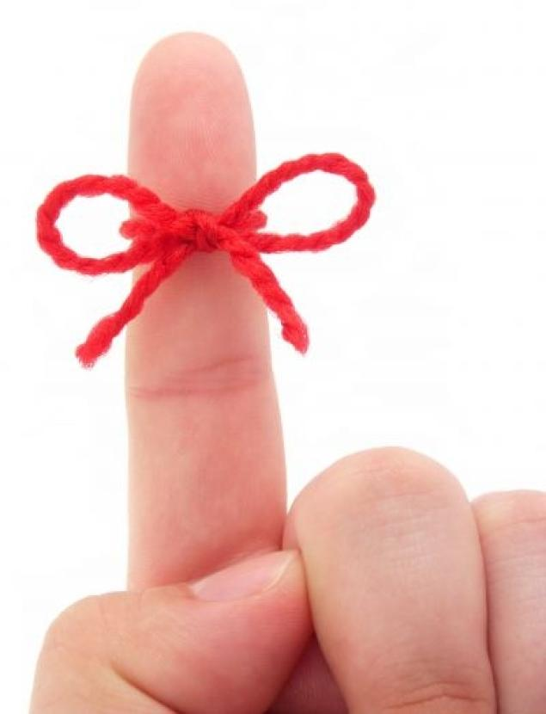
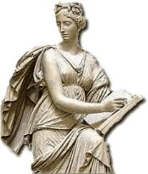
MNEMOTEHNIKE
To su specifične mentalne strategije za poboljšanje pamćenja.
Verbalne, vizualne i mješovite.
Mnemotehnike su nastale u staroj Grčkoj, a potom su ih nastavili koristiti i nadograđivati Rimljani
Notes:
Jedna od funkcija mnemotehnika je besmislene informacije učiniti smislenima i tako olakšati njihovo zapamćivanje. Postoje različite vrste mnemotehnika:
Grci su toliko cijenili pamćenje da su imali božicu pamćenja koju su zvali Mnemosina. Po njoj su i ove tehnike dobile naziv mnemotehnike. U doba starih Grka i Rimljana ovim tehnikama koristili su se senatori kako bi zadivili puk svojim odličnim sposobnostima pamćenja. Postoje različite vrste mnemotehnika, a njihovo korištenje je individualno, nekome odgovaraju više kognitivne mape, nekome uporaba akronima, a nekome lokalizacija u prostoru.
Spomenut ćemo neke najvažnije mnemotehnike i primjere za njih.

Slide 2
MNEMOTEHNIKE
1) Akronim
Niz riječi možemo lakše zapamtiti ako uzmemo prva slova tih riječi i napravimo skraćenicu od njih (npr. HNK, HAK, SAD…).
tralirus – travanj, lipanj, rujan i studeni (mjeseci u godini koji imaju 30 dana)
čenas - čekić, nakovanj i stremen – tri sićušne kosti u uhu
vuk ne – voda u kiselinu ne, a obrnuto je dozvoljeno

Slide 3
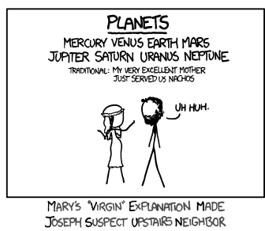
Pamćenje - Mnemotehnike
2) Dodavanje informacija
Za planete: Merkur, Venera, Zemlja, Mars, Jupiter, Saturn, Uran, Neptun, Pluton
  MVZMJSUNP - Moja
  Vrlo Znatiželjna
  Majka Je Svima
  Uvijek Nabrajala
  Planete

Slide 4
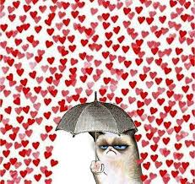
Pamćenje - Mnemotehnike
3) Slaganje nepovezanih riječi u smislenu rečenicu– nepovezane riječi koje treba upamtiti slažemo u logičnu rečenicu ili kraću priču.
Npr.: mačka,
kišobran,
srce
Mačka se kišobranom
branila od srca...

Slide 5
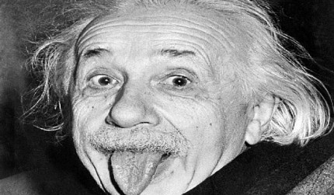
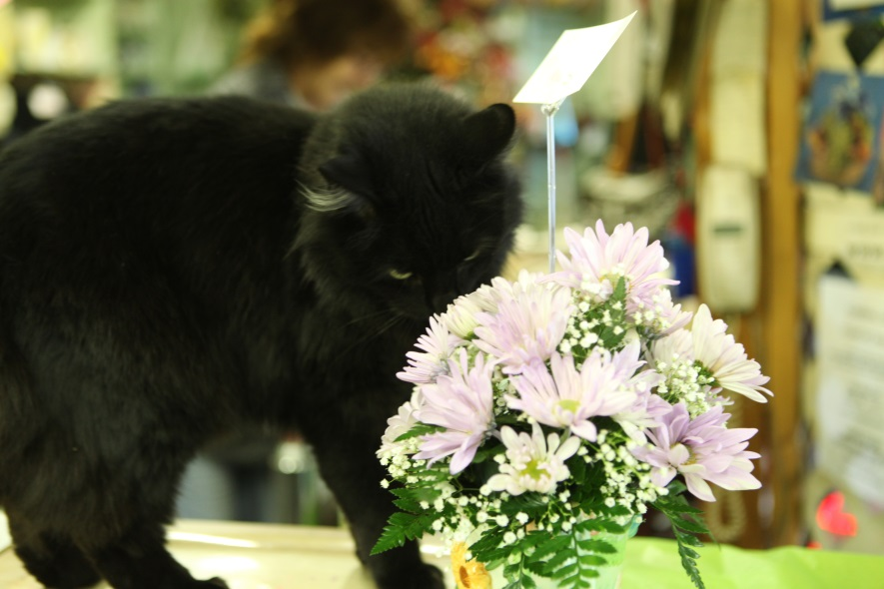
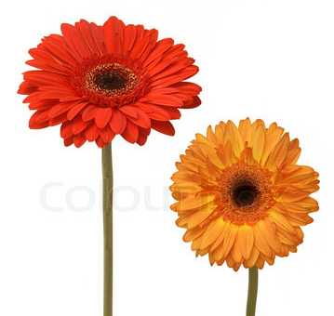
Pamćenje – Mnemotehnike
4) Bizarne predodžbe– lakše ćemo zapamtiti čudnu, bizarnu sliku (vizualna mnemotehnika)
Npr. Einstein miriše cvijeta dva – E=mc²
(mačka se zove Einstein)

Slide 6
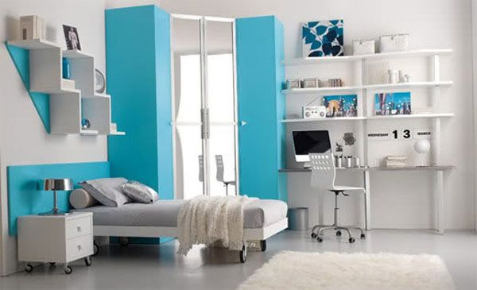
Pamćenje - Mnemotehnike
5) Metoda mjesta – vizualno predočimo neki dobro poznati prostor i u njemu stvari koje želimo zapamtiti
Npr. Ladice

Slide 7
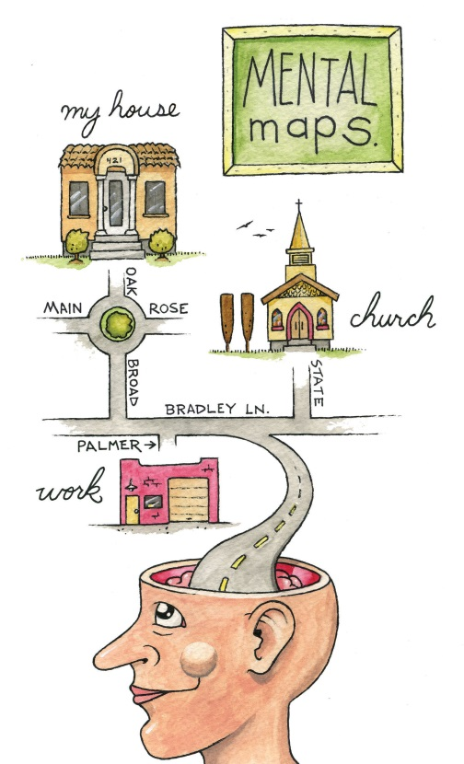
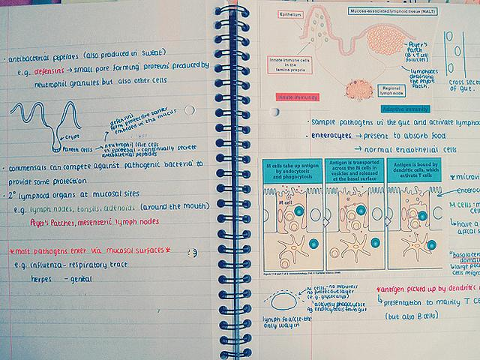
Pamćenje - mnemotehnike
6) Mentalne mape– zabilješke razmjestimo na papiru tako da dobijemo prostorni raspored prikladan za zapamćivanje, mentalna mapa

Slide 8
MNEMOTEHNIKE
7) Asocijacije
Nepoznatu riječ povežemo sa sličnom, ali poznatom riječju.
distraktori – podražaji koji ometaju pamćenje (distraktor asocira na traktor)
akrofobija – strah od visine (asocira na akrobata)
agorafobija – strah od otvorenog prostora (asocira na agronomiju)
Proaktivna interferencija – proaktivan je onaj koji ima inicijativu unaprijed – dakle staro učenje ometa učenje novih sadržaja

Slide 9
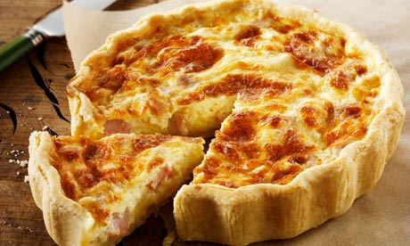
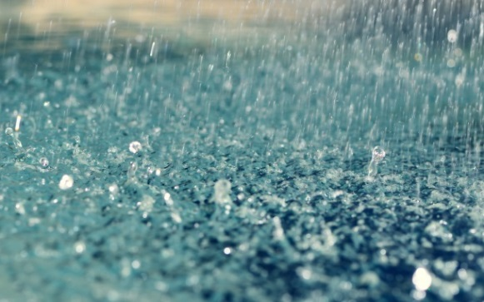
Pamćenje - menmotehnike
7) Asocijacije
Za nepoznatu riječ koju želimo naučiti utvrdi se asocijacija po zvučnosti s nekom riječi u našem jeziku koju znamo, a koja joj slično zvuči (npr. Quiche-kiša)
Zatim se stvori predodžba koja povezuje ključnu riječ sa stranom riječi koju želimo naučiti.

Slide 10
MNEMOTEHNIKE
8) Rima
Unošenje ritma i rime u materijal koji treba zapamtiti znatno olakšava učenje.
Mala moja dajem ti na znanje, sila kroz masa daje ubrzanje
Ako je ispred zagrade više, zagrada se briše, ako je ispred zagrade manje u zagradi se mijenja stanje
Ja znam, jer sam lumen, gustoća je masa kroz volumen
Kvadrat nad hipotenuzom, to zna svako dijete, jednak je zbroju kvadrata nad obje katete
Prvom krećem, drugom skrećem, trećom žurim, četvrtom jurim

Slide 11
MNEMOTEHNIKE
9) Ritam
Brojeve često izgovaramo određenim ritmom npr. ako netko telefonski broj izgovori ovim ritmom 23 38 192, a netko drugi slijedećim ritmom 233 81 92 čini nam se da se radi o različitim brojevima

Slide 12
MNEMOTEHNIKE
10) Povezivanje slova
Stalaktit visi u spilji (s krova); stalagmit – gmiže na tlu
11) Pamćenje imena
Povežemo ime neke osobe s njezinim izgledom ili nekom osobinom te osobe.
MAJA – znatiželjna kao pčelica Maja
NEVEN – ime zapamtimo po cvijetu Nevenu

Slide 13
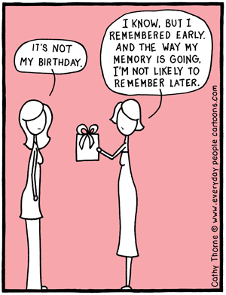
Hvala na pažnji!

